Slide 1



Implementasi Platform Otomasi Rumah pada Google Cloud Platform
TF 5031 Sistem SCADA Presentasi 2
M. Fadhil Arkan 13317024 Rezky Mahesa Nanda 13317066

Slide 2

Outline Presentasi
Resource
ESP8266+DHT11
MQTT Broker
OpenHAB
CloudSQL
Visualisasi di Google Data Studio
Rangkuman Data Pipeline
Rencana Selanjutnya

Slide 3

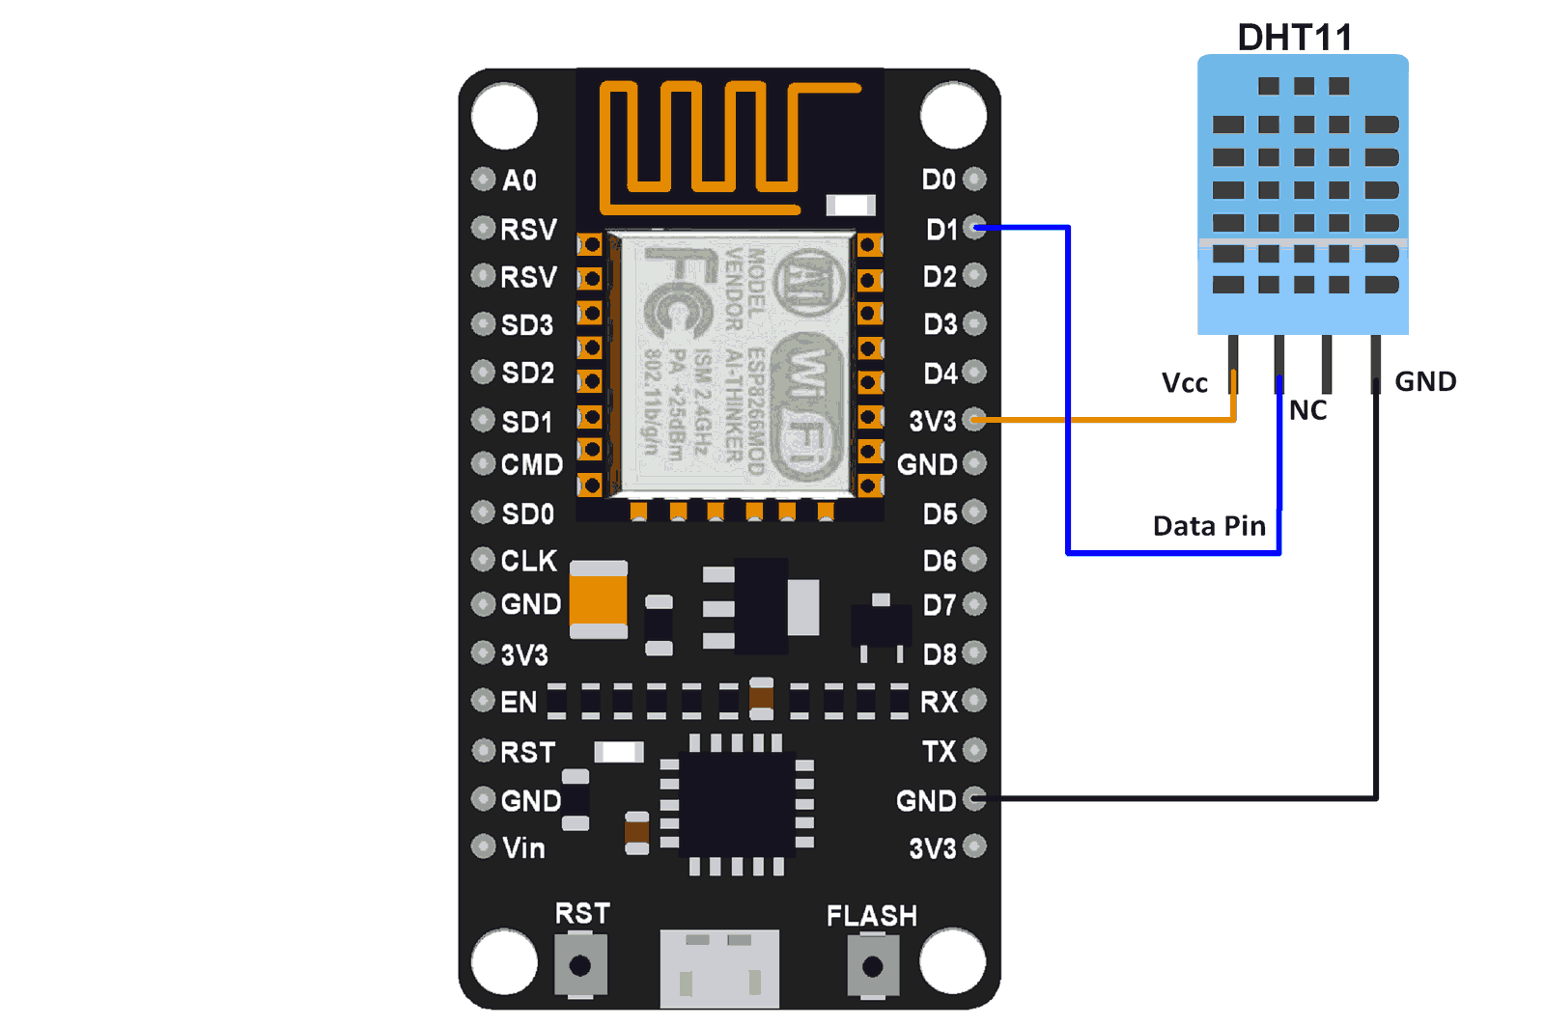
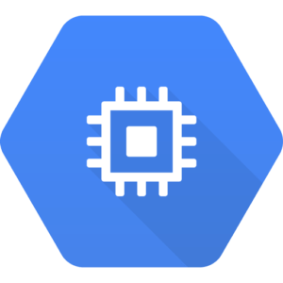
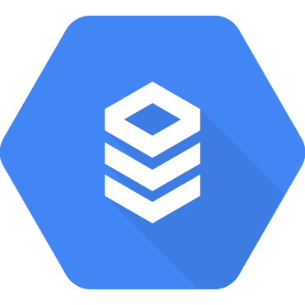


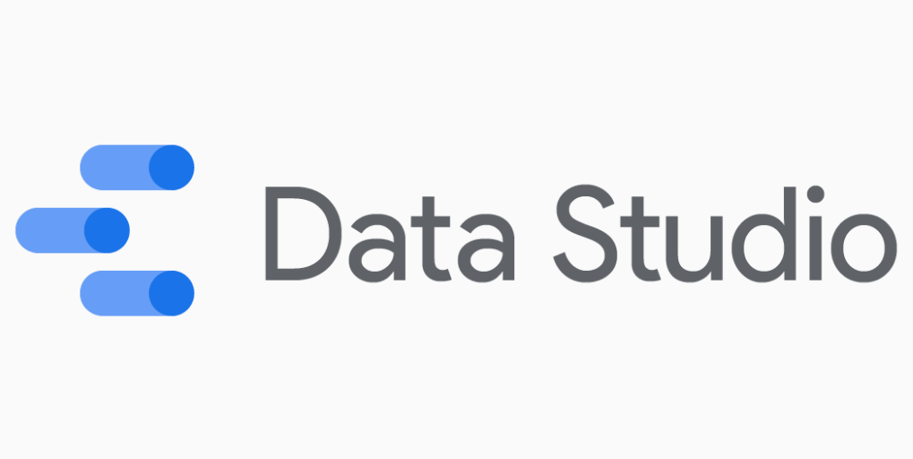


Aedes MQTT broker
Resource

Slide 4


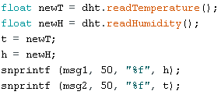

Koneksi ke Wifi
ESP8266+DHT11 di Arduino
koneksi ke virtual machine
Membaca keluaran sensor
Mengirim data sensor ke MQTT broker

Slide 5
install Nodejs
install modul aedes dan forever
MQTT broker
Membuat MQTT broker
Melakukan testing

Slide 6
Install Java Platform
Install OpenHAB
Konfigurasi firewall vm
Install MQTT binding dan jdbc mysql persisence
Konfigurasi file jdbc.persist dan jdbc.cfg melalui vm untuk menghubungkan OpenHAB dengan CloudSQL
Menambahkan MQTT broker dan sensor dht ke 'things' OpenHAB
Download driver java-msql connector
OpenHAB
Data sudah bisa mengalir dari sensor hingga ke UI OpenHAB dan tersimpan di database Cloud SQL
Menghubungkan things dengan item melalui channel
Membuat grafik pada HABPANEL

Slide 7
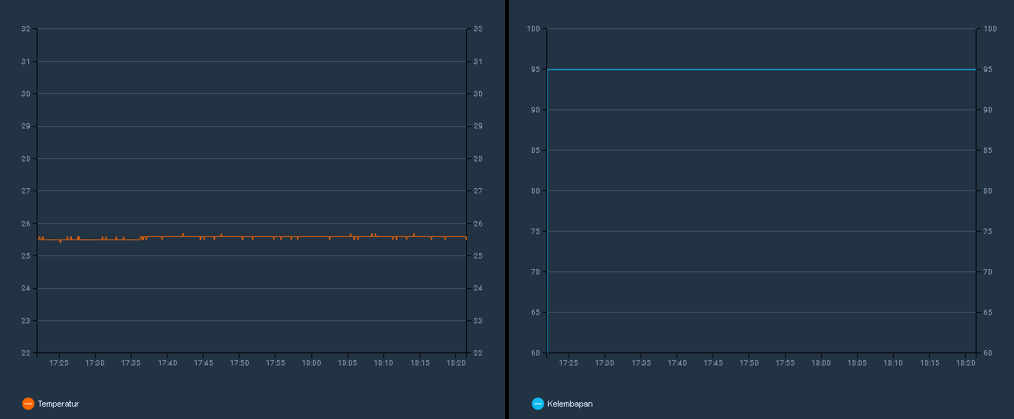
Tampilan pada OpenHAB HABPANEL

Slide 8
Membuat database baru
Konfigurasi timezone
CloudSQL
Konfirmasi data yang masuk

Slide 9
Visualisasi di Google Data Studio
Buka datastudio.google.com
Buat laporan kosong
Tambahkan data
Hubungkan GDS dengan CloudSQL
Kelola data yang baru ditambahkan
Tambahkan diagram, pilih time series
Pilih data yang akan divisualisasi
Atur rentang tanggal

Slide 10
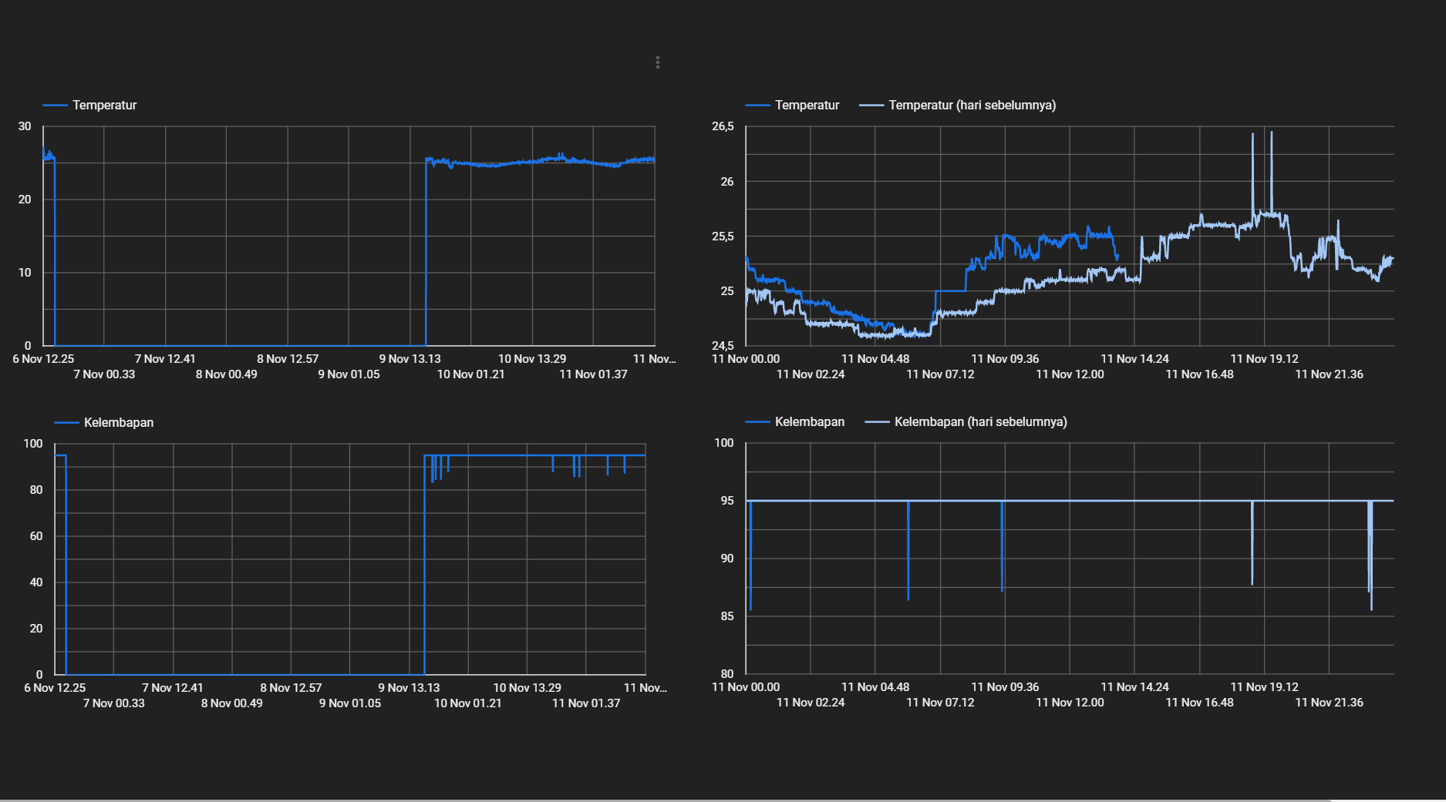
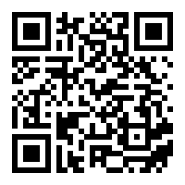
Hasil Sementara
Periksa live-report di sini

Slide 11
Rangkuman Data Pipeline
ESP8266+DHT11
Virtual Machine
CloudSQL
Data Studio

Slide 12
Rencana Selanjutnya
Menerapkan sistem monitoring untuk gedung SBM (AC, penggunaan energi listrik, dsb.)
Memperbaiki dasbor GDS
Mempertimbangkan resource lain jika ada masukan pada pertemuan hari ini

Slide 13
Terima kasih

